Slide 1



Slide 2

BRING YOUR BRAND TO LIFE
为您的品牌注入生命是我们的使命！
没有生命力的品牌无法拥有自身散发的魅力
无法感染于他人
如同机器的声音，没有活动、没有生动
富有生命力的品牌有独自的STYLE
他的举动都会引起共鸣

Slide 3

PYRAMID
金字塔活动营销
金字塔活动营销公司提供专业一流的设计搭建、活动策划及活动运营。我们拥有优秀高效的服务团队，团队成员均在国内外有多年品牌服务活动经验。
我们专注于出色的设计，满足客户的不同需求。不断运用最新的设计理念，配合独具匠心的策划方案，呈现最佳的活动效果。

Slide 4
全方位服务团队
整案策划团队 专注服务
创意设计团队 拒绝平凡想象力
制作搭建团队 品质至上
运营执行团队 永远为品牌追求激情
新媒体服务团队 科技掌握先机

Slide 5

合作品牌

Slide 6
组织架构
ORGANIZATIONAL
STRUCTURE

Slide 7
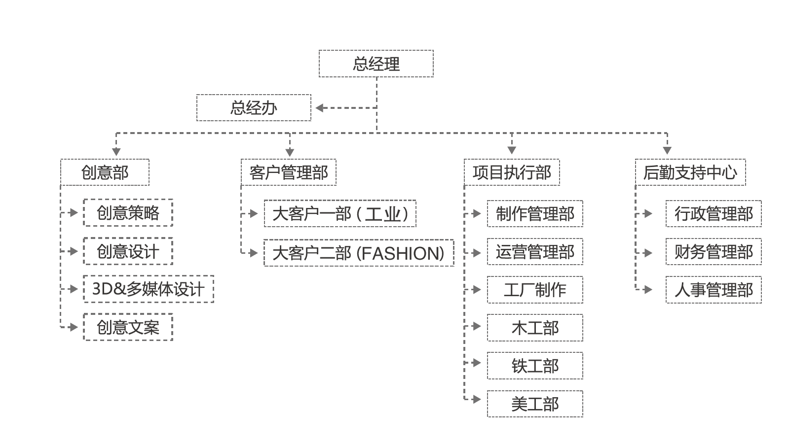

Slide 8
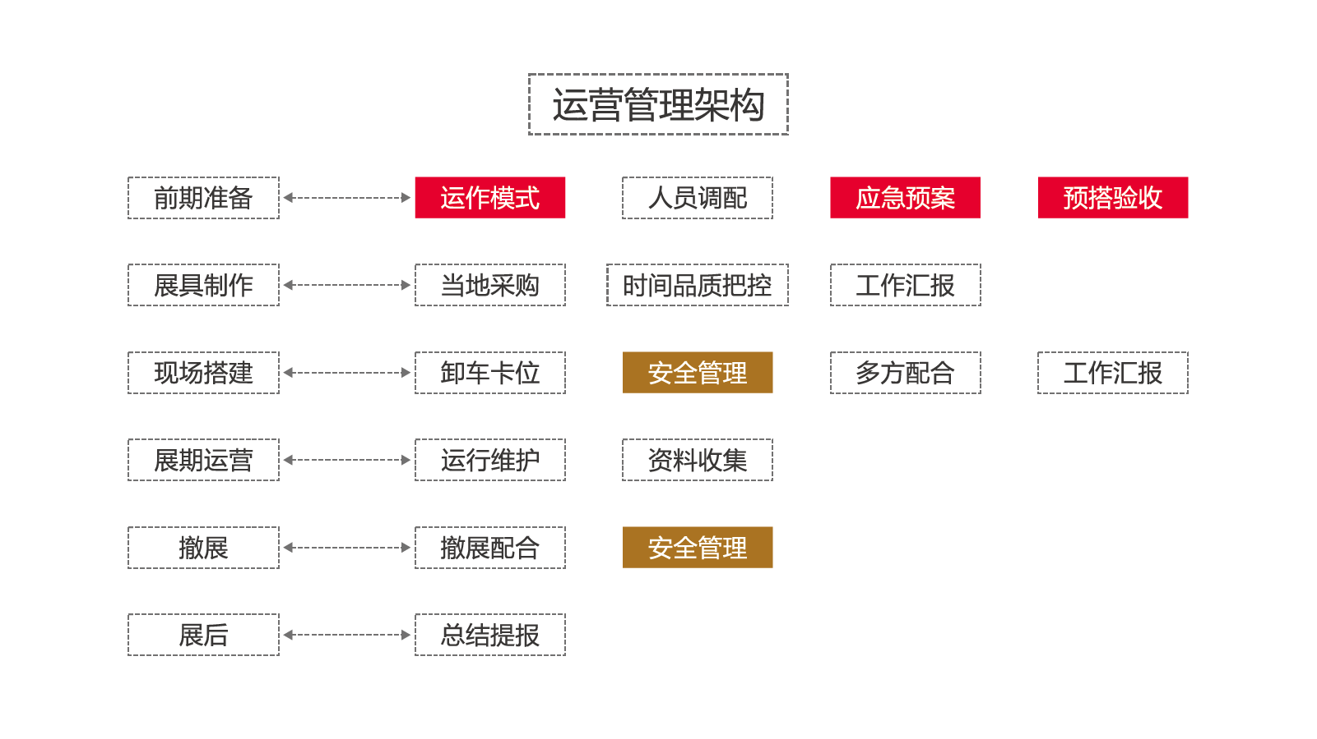

Slide 9
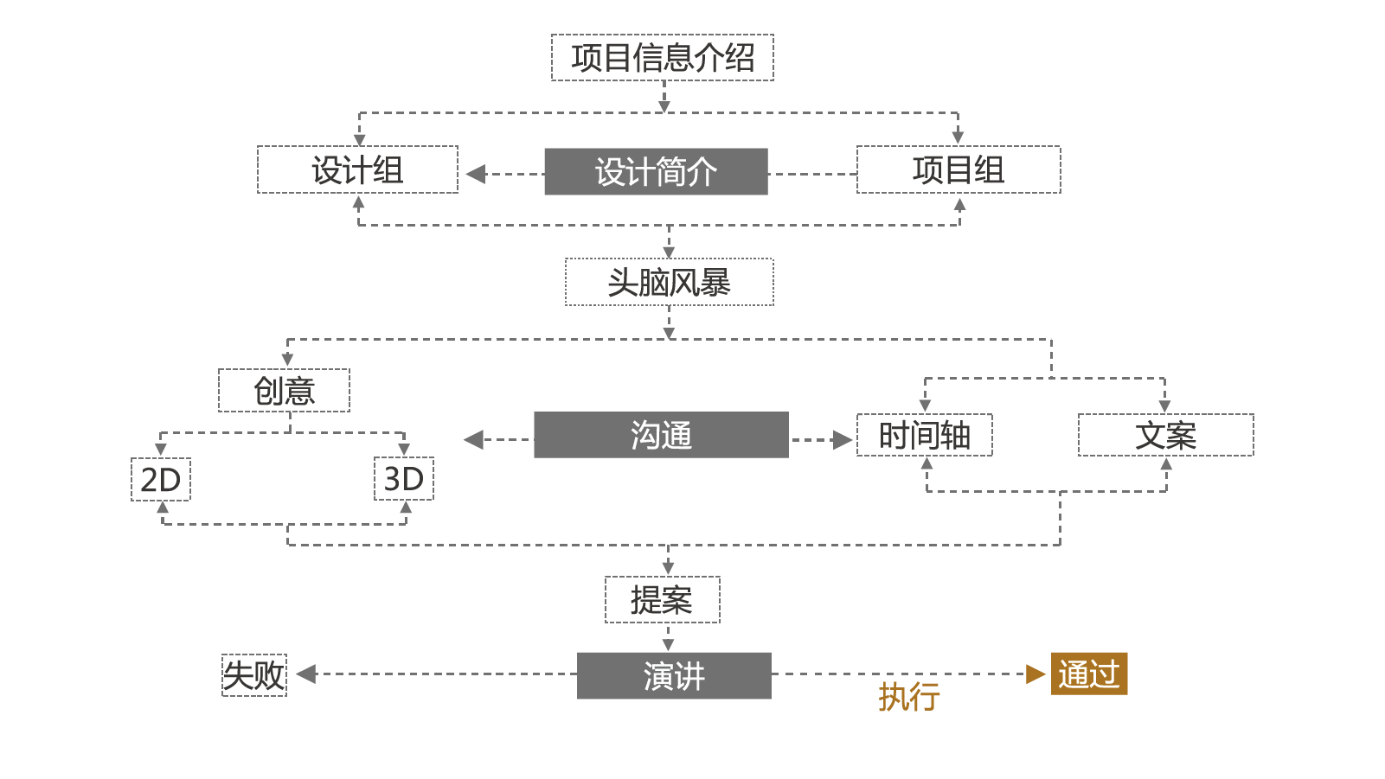

Slide 10
团队介绍
TEAM INTRODUCTION

Slide 11
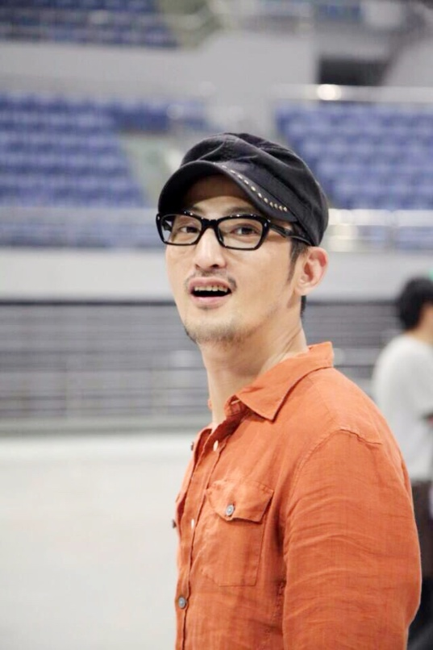
团队介绍
虞今伟 45岁
副总经理
服务案例：
上汽大众经销商年会
上汽大众供应商大会
斯柯达区域上市会
捷豹80周年试乘试驾
捷豹XE上市培训及媒体试驾
东风 Honda 新车嘉年华
北京汽车X65全国试乘试驾活动
英国工业汽车展
Ray-Ban Envision全国26场路演
欧莱雅全国巡展
美玲凯09——13年seminar
人头马XO群星会

Slide 12
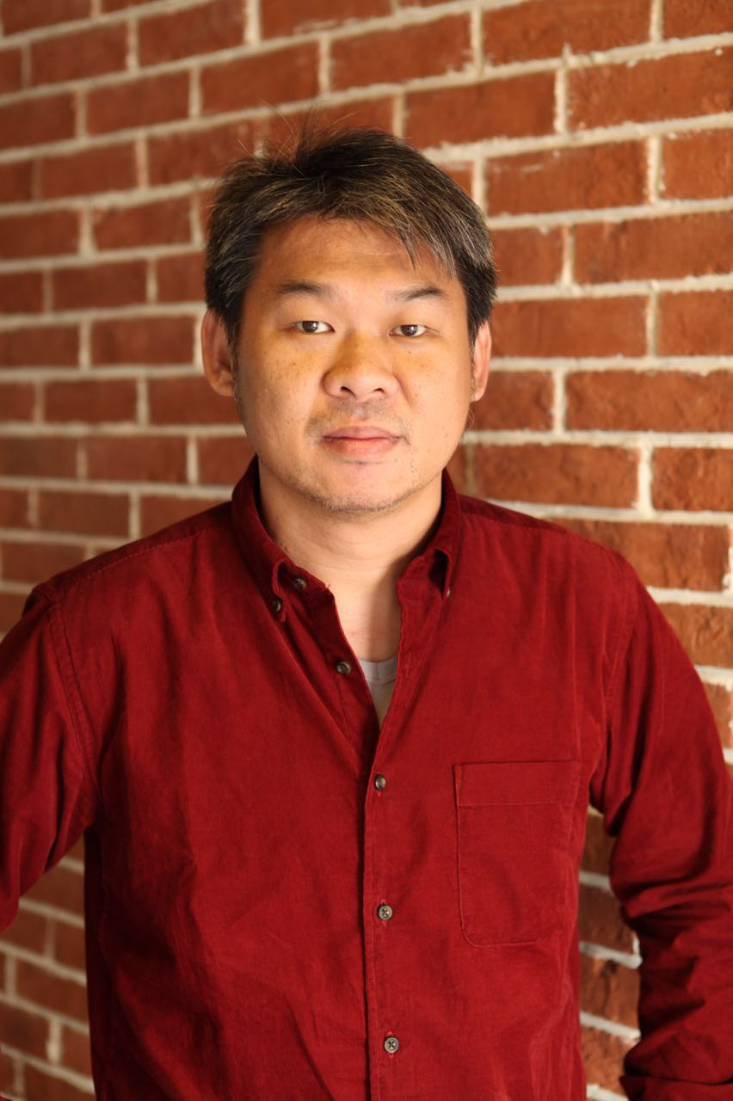
团队介绍
于志平 49岁
创意总监
服务案例：
曾于台湾汎太广告、奥美广告、李奥贝纳广告创意部任职
与台湾广告名人孙大伟共同创办大杰广告，担任创意合伙人
曾任谋奇广告台北分公司总经理
积木影像顾问
上海工艺美院WPP学院教学总监
2008年马英九竞选文宣创意总监
2012年台湾全球形象广告创意总监
曾服务汽车品牌如：BMW,NISSAN,INFINITI,350Z

Slide 13
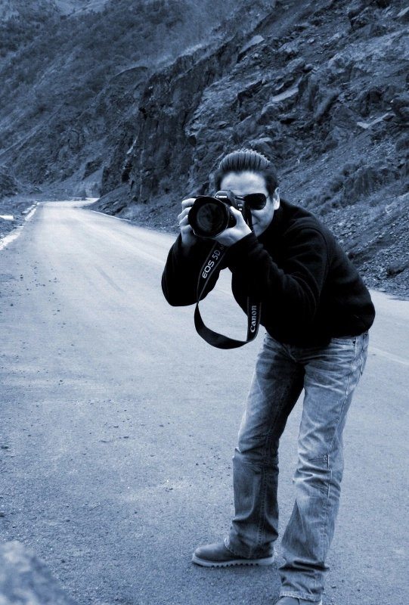
团队介绍
张泽环 33岁
资深设计师
服务案例：
上汽大众A级车展
上汽大众斯柯达品牌BC级车展
哈雷戴维森车展
凯迪拉克V-lab赛道体验日
保时捷经销商试驾体验
保时捷上海汽车城揭幕仪式
捷豹品牌DB4赛道试驾\捷豹品牌XE上市培训及媒体试驾
西门子在华100周年庆
大金空调供应商大会
LANCOME路演
玫琳凯全国经销会议

Slide 14
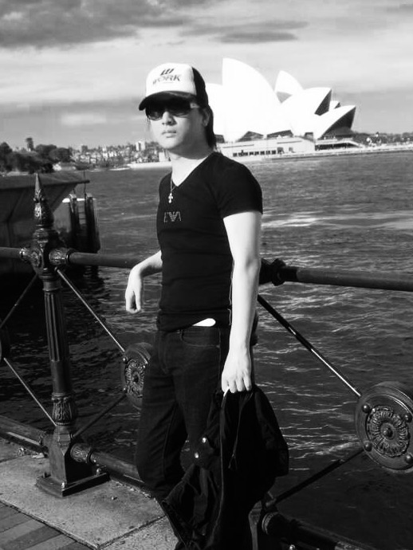
团队介绍
徐文钧 30岁
高级品牌经理
服务案例：
上海大众斯柯达上海／浙江区区域管理
上海大众斯柯达10-11年度晶锐／昊锐华东区巡展／ab级车展
Aston Martin one-77全球首发媒体发布会（含公关媒体）
梅赛德斯奔驰及加拿大皮草cobranding店头活动／巴黎大师音乐会
光明乳业11年－13年全国随心订线下巡展
Ds5ls全国区域上市会、店头上市、经销商管理
14年Yamaha新品导入、TVC、全年全国营销策略
泰明顿刹车TMD全年内部企划、设计
14-15年自然堂全国路演、美课活动
协鑫能源集团线上平台建立、天华集团线上及企业形象策划
新能源汽车机构媒体关系建立、线上平台建立

Slide 15
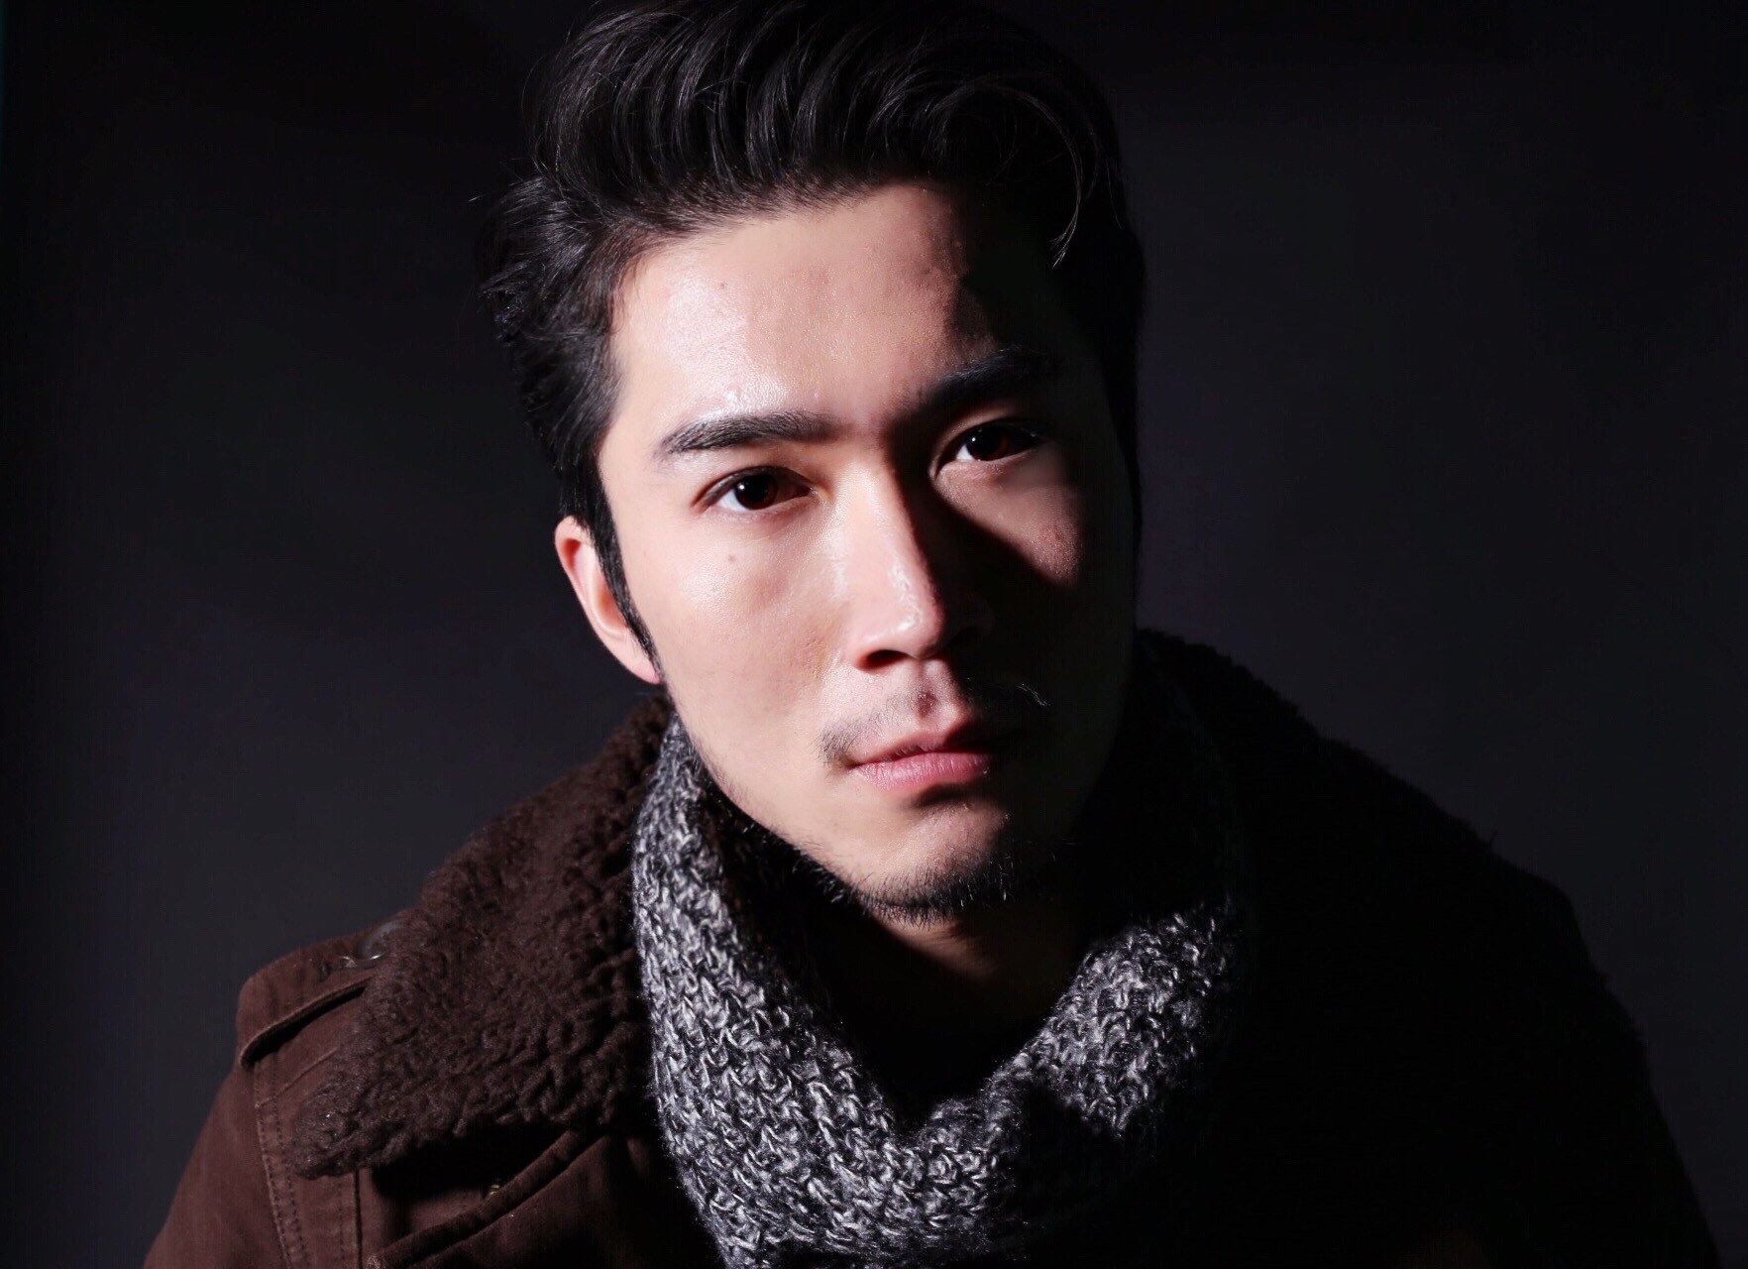
团队介绍
刘巍 26岁
项目经理
服务案例：
2014马自达世界杯活动项目(全国6站)
2014东风本田D展项目（全国23站）
2014 一汽马自达阿特兹定展项目 （全国12站）
2014-2015 东风本田新车嘉年华试驾项目（全国12站）
2013宝马试驾活动

Slide 16
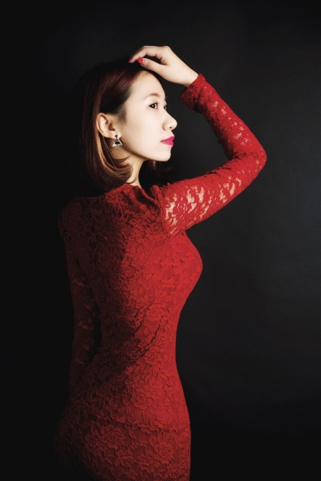
团队介绍
王婷婷 30岁
客户经理
服务案例：
Lamando凌渡魅力之夜
全新晶锐sport年终车主关爱活动
上海大众凌渡全国媒体试驾会
雪铁龙C3—XR上海上市品鉴会
奔驰AMG全国试驾会
广州本田大篷车全年运营

Slide 17
策划搭建运营
PLANNING

Slide 18


奔驰GLA试乘试驾创意设计

Slide 19
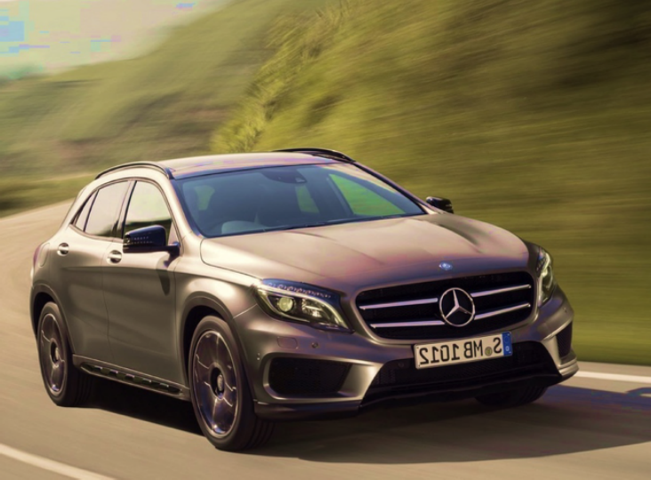
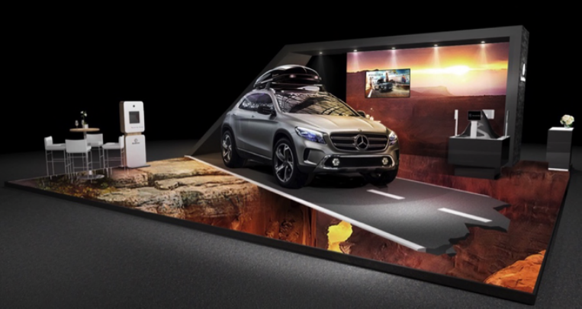
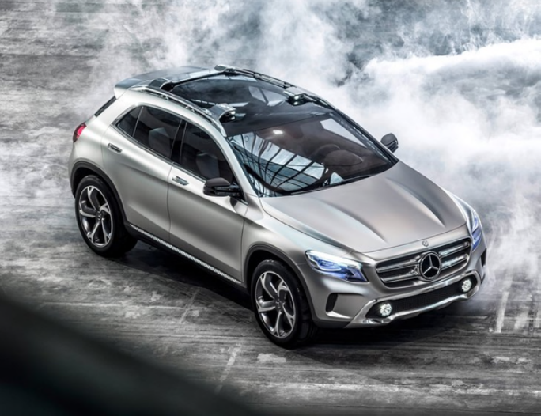
奔驰GLA试乘试驾创意设计

Slide 20
奔驰GLA试乘试驾创意设计

Slide 21

捷豹XE领跑体验创意设计

Slide 22
捷豹XE领跑体验创意设计

Slide 23
捷豹XF媒体试乘试驾创意设计

Slide 24
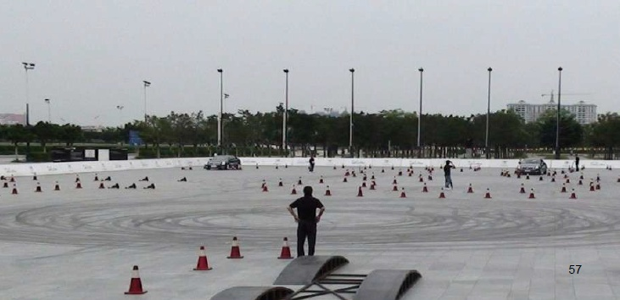
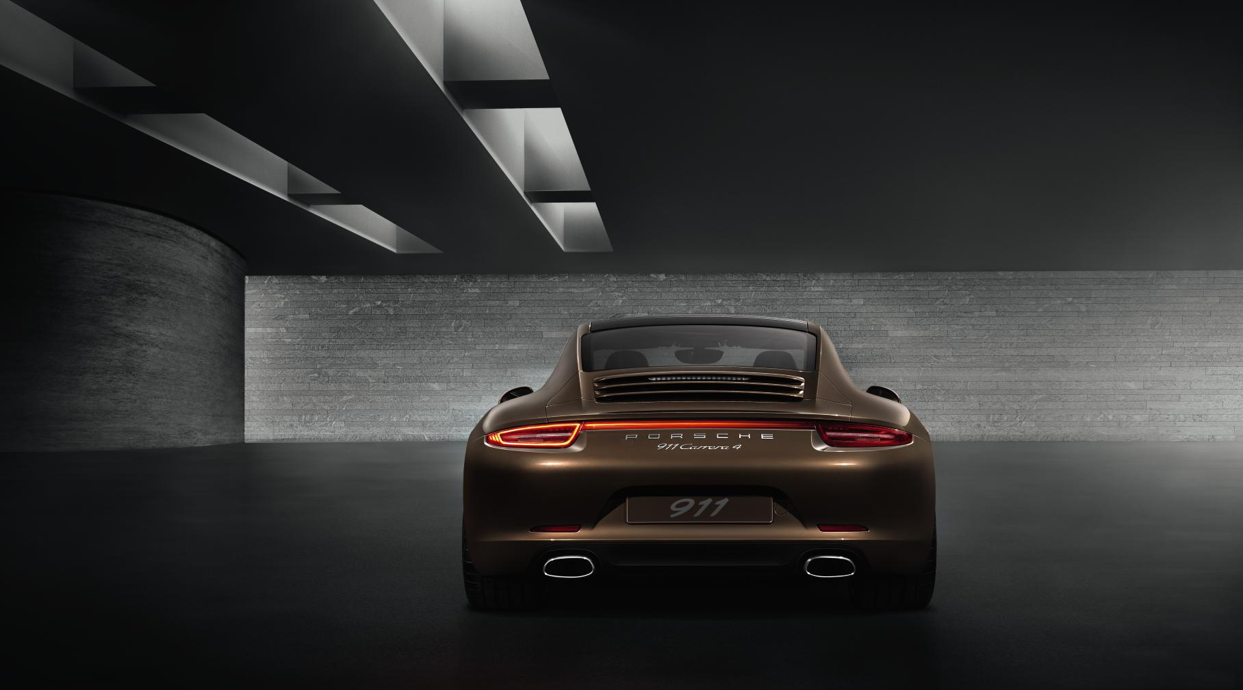
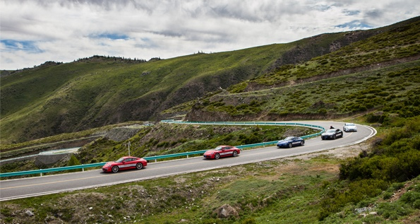

保时捷911试乘试驾创意设计

Slide 25
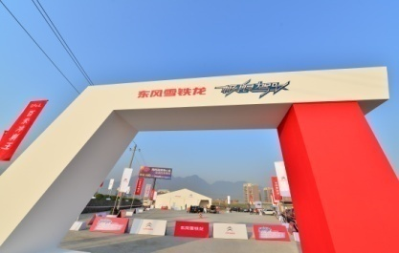

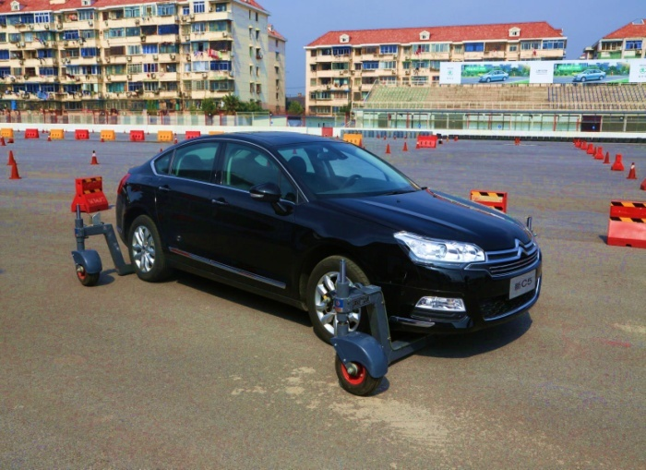
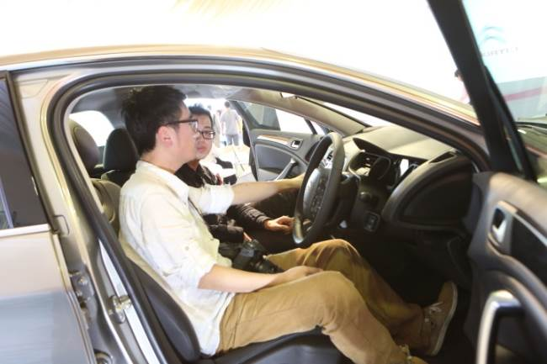
东风雪铁龙极限驾驭试乘试驾
本次活动主要为总部为配合新C5上市，传播底盘作为新的购车标准的概念，制造媒体传播点 。同时，向全国区域经理，广代商，经销商，媒体进行展示试驾平台如何运作.

Slide 26
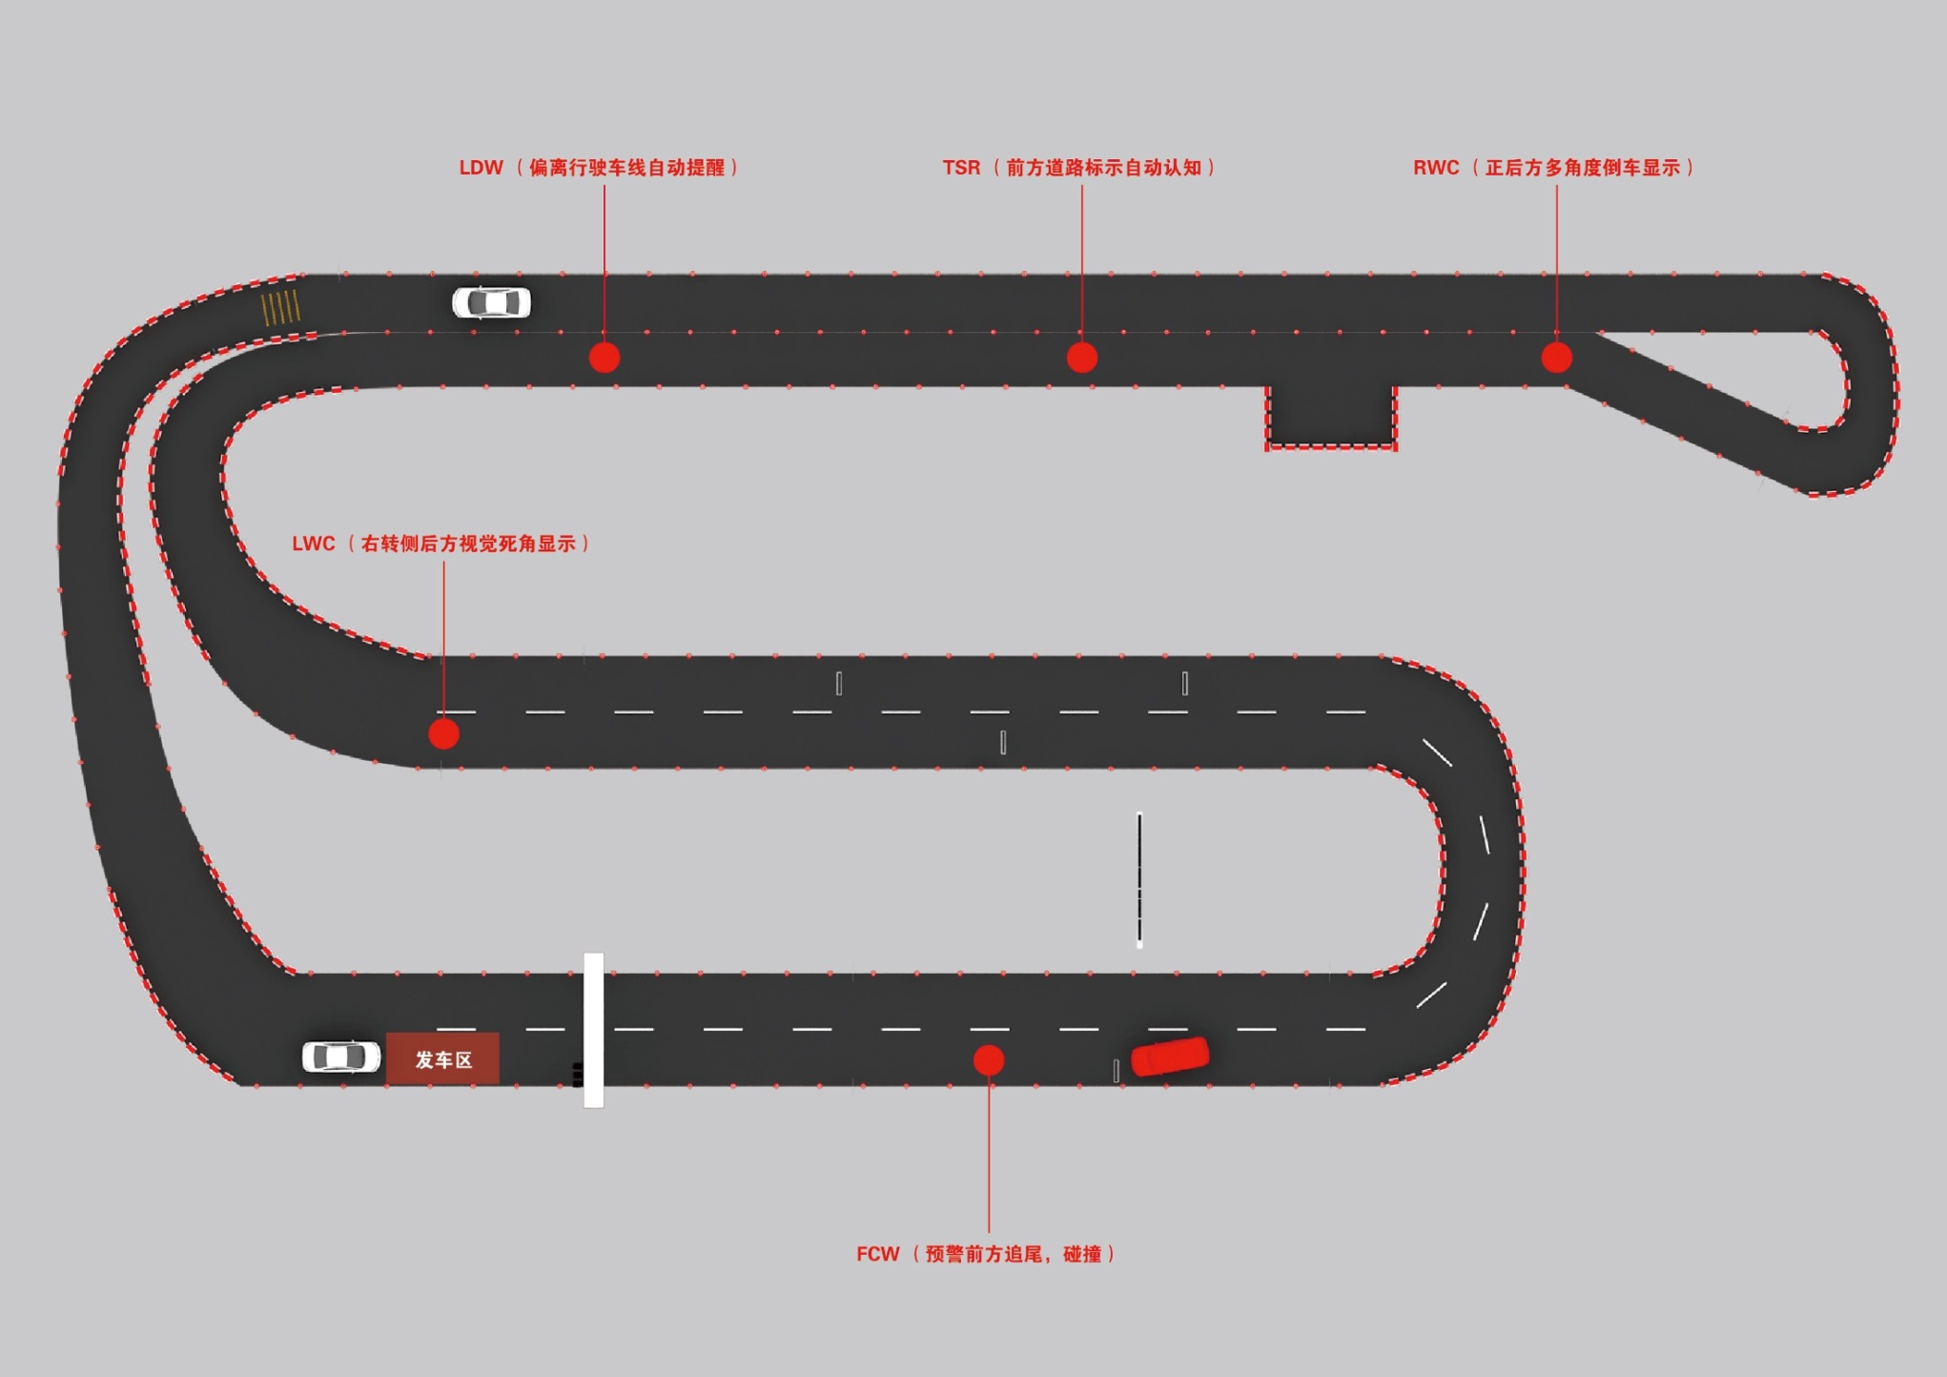
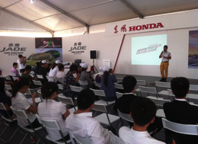
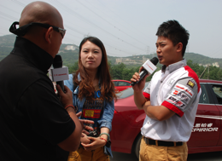

LDW （偏离行驶车线自动提醒）
TSR （前方道路标示自动认知）
RWC （正后方多角度倒车显示）
LWC （右转侧后方视觉死角显示）
发车区
FCW （预警前方追尾，碰撞）
试驾路线方向
东风HONDA新车嘉年华 2014年 全国一、二线城市

Slide 27
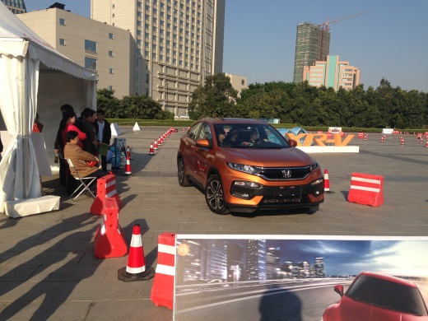
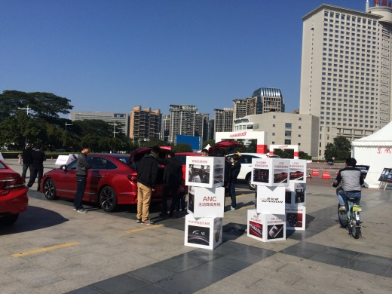
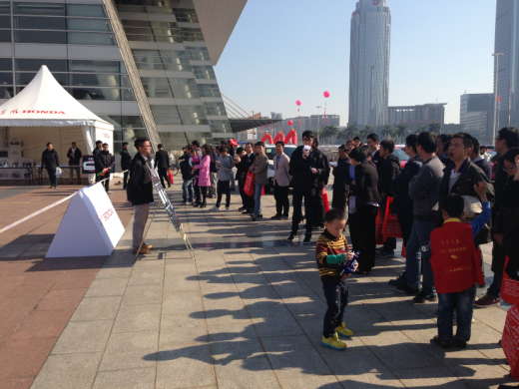
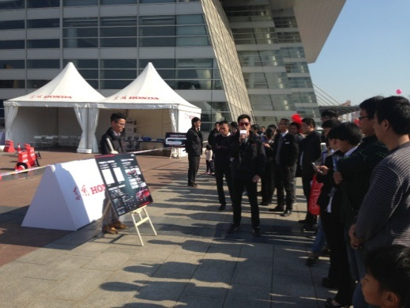
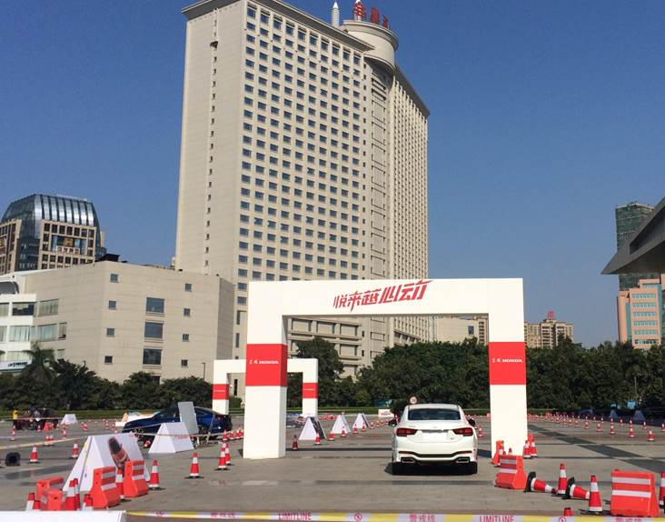
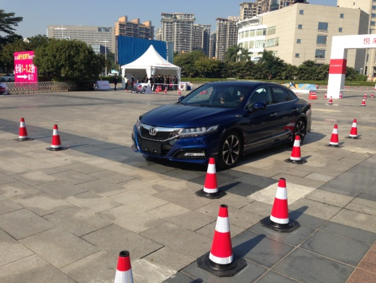
东风HONDA双车体验 2014年12月 东莞、上海

Slide 28
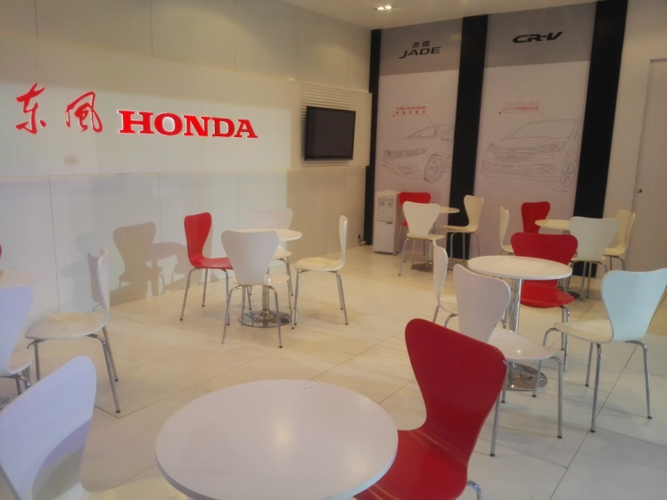
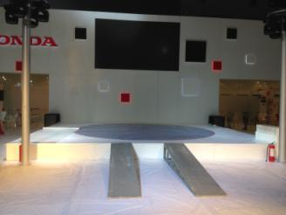
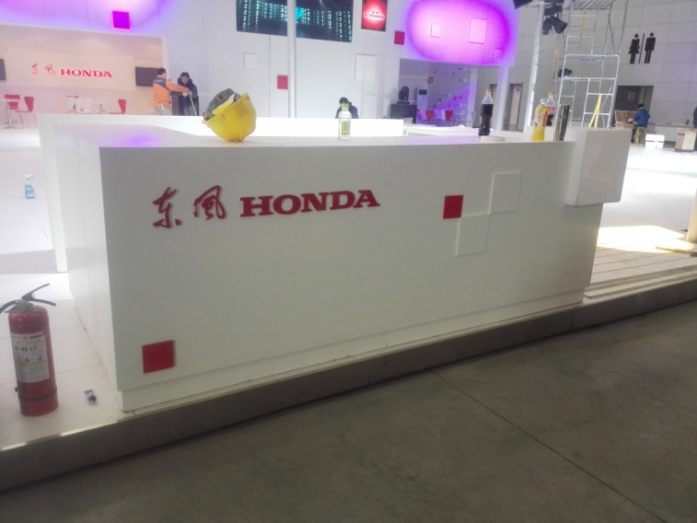
东风HONDA D级巡展
2014年

Slide 29
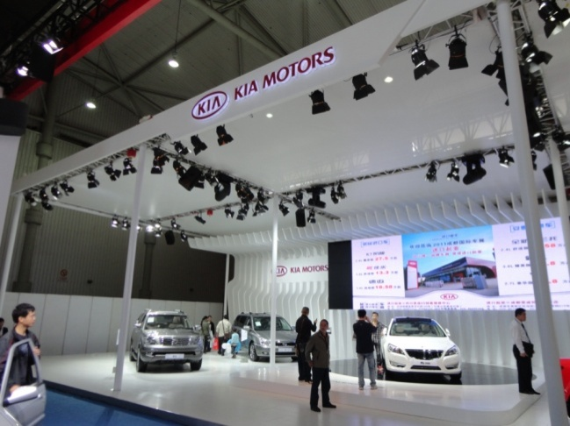
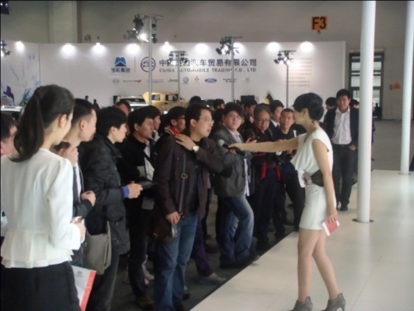
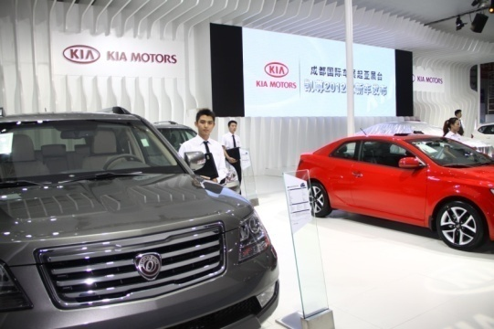
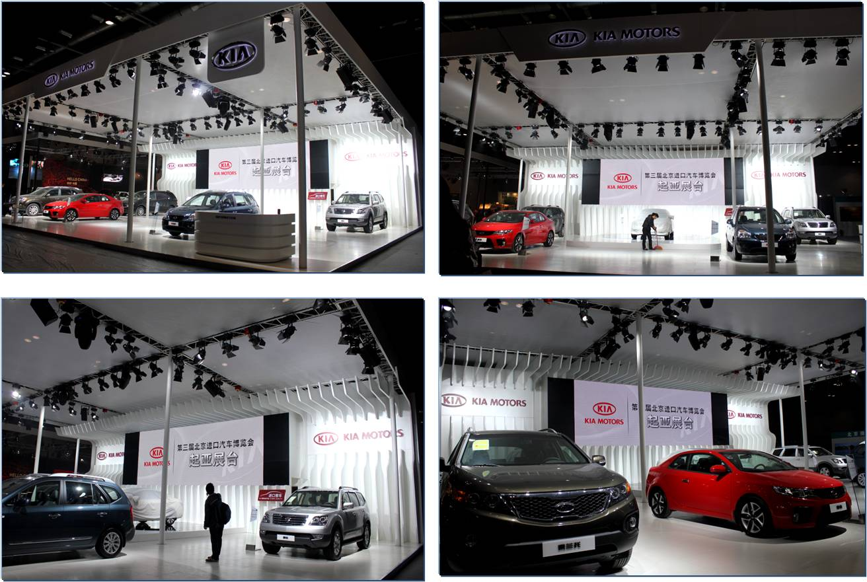
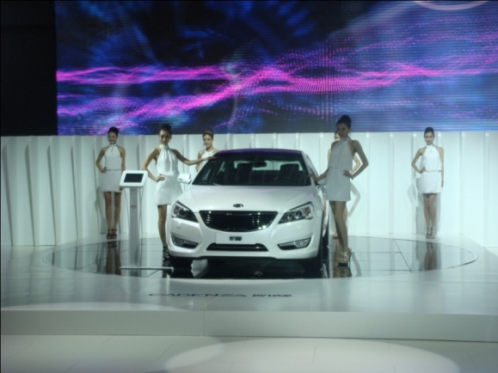
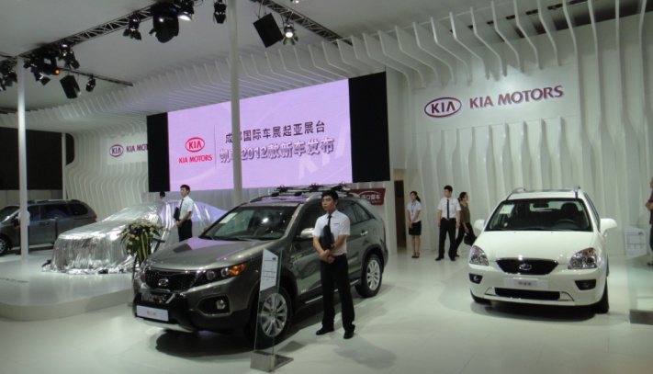

起亚B级车展全国巡展策划设计
2011年

Slide 30
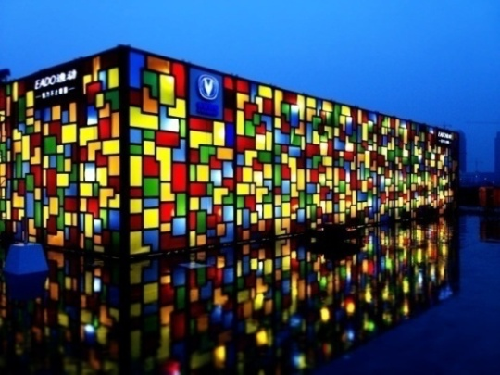
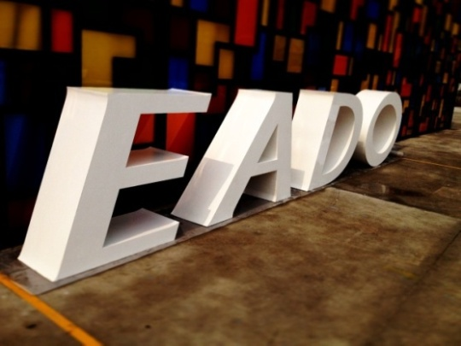
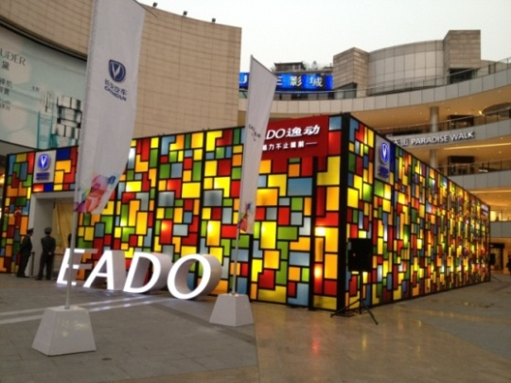
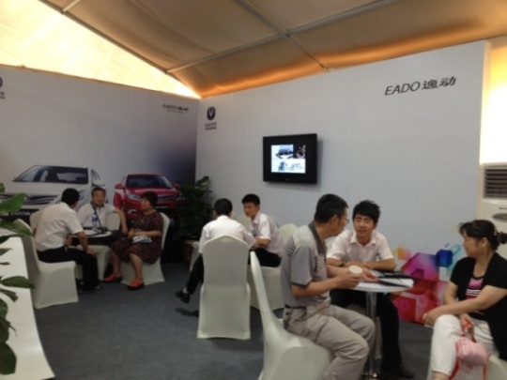
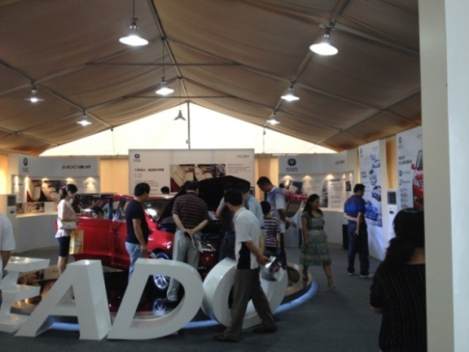
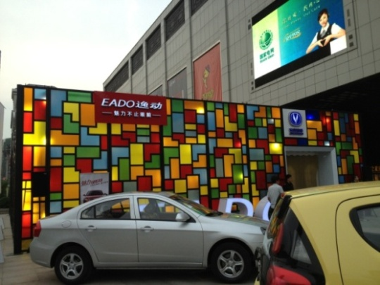

长安汽车逸动空间策划设计
逸动、CS35、长安商用系列全国路演销售活动
2011-2013年 全国二、三线城市

Slide 31
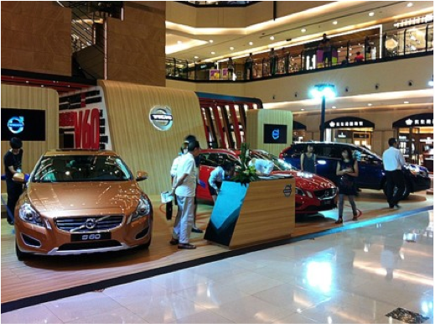
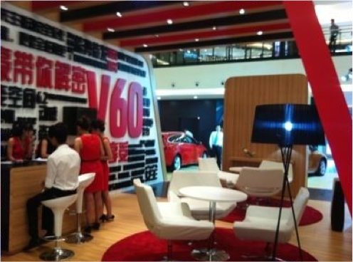
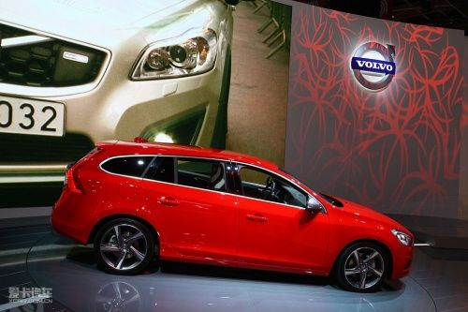
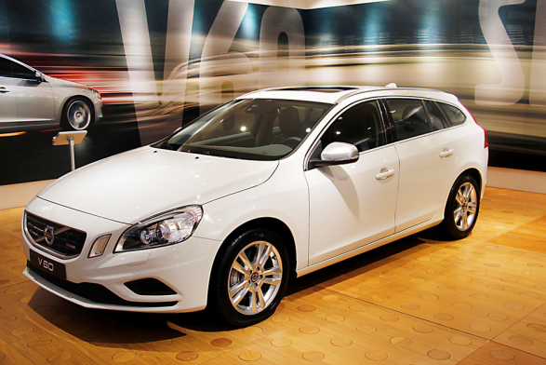
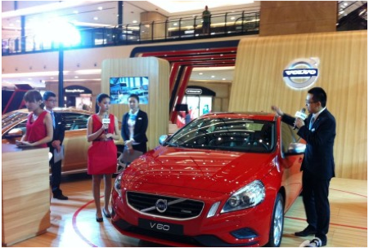
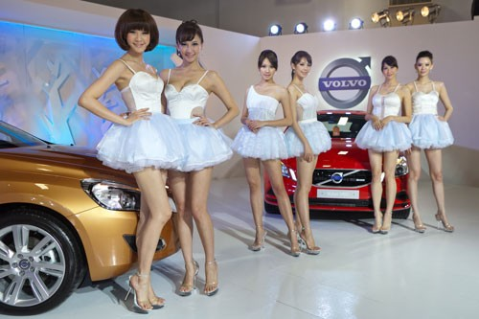

沃尔沃区域性车展策划设计
2012年 全国各经销商城市

Slide 32
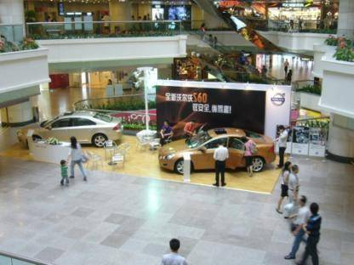
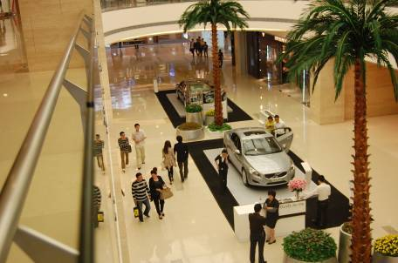




沃尔沃S60商场巡展策划设计
2012-2013年 全国各一二线城市

Slide 33






北京沃尔沃V60上市发布会
2014年 北京

Slide 34







奥迪A4L二手车区域巡展策划设计
2013年 全国二、三线城市及百强县

Slide 35







广本大篷车策划运营
2015年 全国三、四线城市

Slide 36







现代上海国际电力设备及技术展览会展台设计
2011年

Slide 37








青岛农心广州调味品展展台策划设计
2011年

Slide 38
新品发布搭建运营
LAUNCH

Slide 39



速迈发布会策划设计
2010/1/21 上海佘山艾美酒店

Slide 40



东风悦达起亚K2新车上市会运营搭建
2011/7/10 成都世纪城新国际会展中心

Slide 41




东风悦达起亚K3新车上市会运营搭建
2012/10/16 济南奥林匹克体育中心

Slide 42
活动营销搭建运营
EVENT

Slide 43







奥迪QUATTRO杯高尔夫锦标赛上海站策划设计
2008/4 上海

Slide 44







NIKE 主题活动全国巡展策划设计
2008/7/20—2008/8/20 全国共10站

Slide 45




LG ISA KNOX 媒体发布会策划设计
2008/8/30 上海 外滩老码头

Slide 46



NIKE 主题活动全国巡展策划设计
2009/11/22—2009/12/22 全国共12站

Slide 47





秀尔足球赛策划设计
2010/4—2010/7 北京、天津、青岛、大连、西安、上海、武汉、成都、广州、深圳

Slide 48






印象奔驰 梅赛德斯-奔驰豪华MPV外交之夜策划设计 2010/6/1 杭州 印象西湖

Slide 49







ADIDAS全新猎鹰球鞋体验活动策划设计
2012/6—2012/7 上海、广州、北京、成都

Slide 50






保时捷赛道体验日

Slide 51





保时捷“寻梦徽州”试驾

Slide 52
资源介绍
INTRODUCTION OF
RESOURCES

Slide 53

车手介绍
培训及赛历：
6年专业赛车经验,10年高级驾控教官、车队领队经验
参与执行各类汽车品牌动态驾控环节300余场
工作作风严谨，管理经验丰富
活动经历：
2007年 锐志全国大型巡回试驾会 领队教官
2009年2月~6月 全驱全能斯巴鲁华东18城市品鉴之旅 领队
2009年5月 开启捷豹新时代全系列上海试驾会 教官
2010年 凯迪拉克极致动力尊驾营试驾会 B线 领队
2010年3月 G情由我高尔夫GTI上市上海试驾会 领队
2011年 一汽丰田锐志 锐不可挡 试驾会 领队
2011年 起亚K5精英格调全国巡游 领队
2012年12月 阿斯顿马丁超跑上海试驾会 教官
2012年 4--10月 一汽丰田普锐斯全国试驾会 领队
2013年4月 沃尔沃V40全国经销商培训 【上海】 领队
2013年5月 奥迪东区试驾会 教官
2013年12月 斯柯达野帝纵贯中国行 领队
2014年4月 丰田汽车 探秘双擎之旅 明星教官
2014年4---11月 东风本田驾悦体验营 主教官
2014年6-9月 奔驰AMG全国试驾会 教官
2014年10月 福特全新野马全国培训 教官
首席教官 张文明

Slide 54

车手介绍
培训及赛历：
2005年参加中国汽车运动联合会颁发的D级运动执照培训
4年专业赛车经验
8年高级驾控教官、车队领队经验
参与执行各类汽车品牌动态驾控环节200余场
活动经历：
2009年 科鲁兹上海体育馆试驾会 教官
2009年1-5月 斯巴鲁2009华东品鉴会（18城市） 教官
2009年5-6月 新君威“别克天下第一S弯挑战赛”C线 教官
2010-2014年 别克S弯挑战赛 领队
2010年 凯迪拉克极致动力尊驾营试驾 教官
2010年 Acura全国巡回贵宾试驾体验会 特技教官
2011年 奔驰唯雅诺 媒体上市发布会 教官
2012年12月 阿斯顿马丁超跑上海试驾会 教官
2013年3月 凯迪拉克XTS上市培训 主教官
2013年4月 沃尔沃V40全国经销商培训 【上海】 教官
2013年5月 奥迪华东区动感之夜 车舞 教官
2014年5月 奔驰AMG上海F1试驾会 教官
2014年7月 凯迪拉克ATS挑战赛 教官
2014年7月 凯迪拉克V Lab动力体验日 教官
2014年 别克S弯挑战赛 领队
2014年7月 新蒙迪欧科技安全体验营 教官
2014年10月 别克解密51区总决赛 教官
孙君华

Slide 55

车手介绍
培训及赛历：
2005年参加中国汽车运动联合会颁发的D级运动执照培训
7年高级驾控教官、车队领队经验
参与执行各类汽车品牌动态驾控环节150余场
活动经历：
2009年5-6月 新君威“别克天下第一S弯挑战赛”云南总决赛 教官
2010年 凯迪拉克极致动力尊驾营 教官
2010年 本田阿库拉全国巡回贵宾试驾体验会 特技教官
2011年 大众途观创意工坊 16 场 领队
2012年 马自达3星骋微笑的马自达大型试驾会 领队
2012年 福特ST 拜师争锋赛 教官
2013年5月 奥迪Q3上市会区域站 领队
2013年6月 雪铁龙C4L百米加速赛及C5 领队
2013年6月 雪铁龙全国经销商培训网络直播培训 特邀嘉宾
2013年 上海市交通安全日特邀安全培训 教官
2013年 奥迪Q系类全系江苏站 领队
2013年 雷诺新风朗挑战赛 教官
2013年 壹基金慈善明星赛 明星教官
2014年3月 中国达人秀野帝 领队
2014年4月 丰田双擎之旅 明星教官
2014年7月 凯迪拉克ATS挑战赛 教官
2014年7月 凯迪拉克V Lab动力体验日 教官
2014年10月 福特全新野马全国培训
沈毅加

Slide 56

车手介绍
特点：
5年专业赛车经验,8年高级驾控教官
参与执行各类汽车品牌动态驾控环节300余场
工作作风严谨，管理经验丰富
活动经历：
2005-2006年 POLO CUP新人挑战赛亚军、季军
拥有中国汽车运动联合会颁发的D级运动执照
2007年 雷克萨斯全国试驾活动试驾 教官
2007年 奔驰F1- AMG Test Drive试驾 教官
2008年8月 宝马上海国际赛车场试驾会 教官
2009年1月-5月 斯巴鲁2009华东品鉴会（18城市） 教官
2009-2012年 “别克S弯挑战赛” 领队
2010年 Acura全国巡回贵宾试驾体验 教官
2010年 凯迪拉克极致动力尊驾营试驾会 B线 教官
2011年3~10月 别克S弯挑战赛 领队
2012年12月 阿斯顿马丁上海试驾会 教官
2013年5月 奥迪汽车东区试驾和车舞表演 领队
2014年6月 大众朗静全国媒体上海试驾会 领队
2014年 别克S弯挑战赛 领队
2014年10月 别克解密51区总决赛
张治国

Slide 57

车手介绍
培训及赛历：
参加中国汽车运动联合会颁发的拉力赛车运动执照培训
2010年3-5月 凯迪拉克极致动力尊驾营试驾会 教官 2010年3月 G情由我高尔夫GTI上市上海试驾会 教官 2010年4-6月 上海大众途观上海松江试驾会 教官 2010年7月 上海通用汽车全系列品牌上海F1赛车场试驾会 教官 2010年11月 奔驰全系列苏州试驾会 领队 2011年2月 起亚K5精英格调全国巡游活动 教官 2011年3月 标致408上海试驾会 教官 2011年9月 一汽丰田全新锐志【锐不可挡】试驾会 教官 2011年4--10月 别克S弯挑战赛C线 教官 2012年 别克S弯挑战赛B线 领队 2012年6月 雪佛兰迈锐宝上海试驾会 教官 2012年8月 天马山赛车场‘天马论驾’ 别克赛道体验日 教官 2012年11月 全新奔驰B级全国试驾会东区 教官 2013年5月 广汽丰田尊享乐购体验营 教官 2013年5月 奥迪Q3试驾会【合肥郑州】 教官 2013年6月 雪佛兰操控王挑战赛 教官 2013年12月 斯柯达野帝纵观中国行 教官 2014年 别克S弯挑战赛 领队 2014年10月 别克解密51区总决赛 教官
赵靖

Slide 58
THANKS!
联系我们:
公司地址：上海市静安区常德路（德安大厦）814号403-404室
Add：Room 403-404,Block A,NO.814,Changde Road,Jing'an district,Shanghai
联系人：王涛（先生） 136-8182-2978

